Slide 1

TRƯỜNG TIỂU HỌC VŨ XUÂN THIỀU
Nhiệt liệt chào mừng các thầy cô giáo về dự giờ thăm lớp
Giáo viên: Dương Thị Khuê

Slide 3
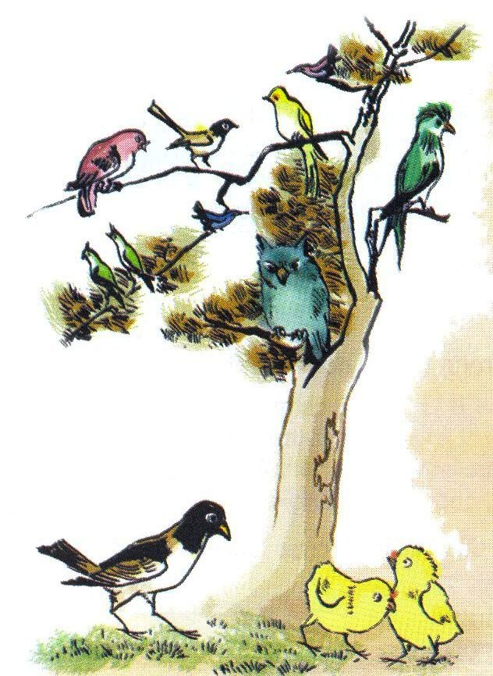

Slide 4
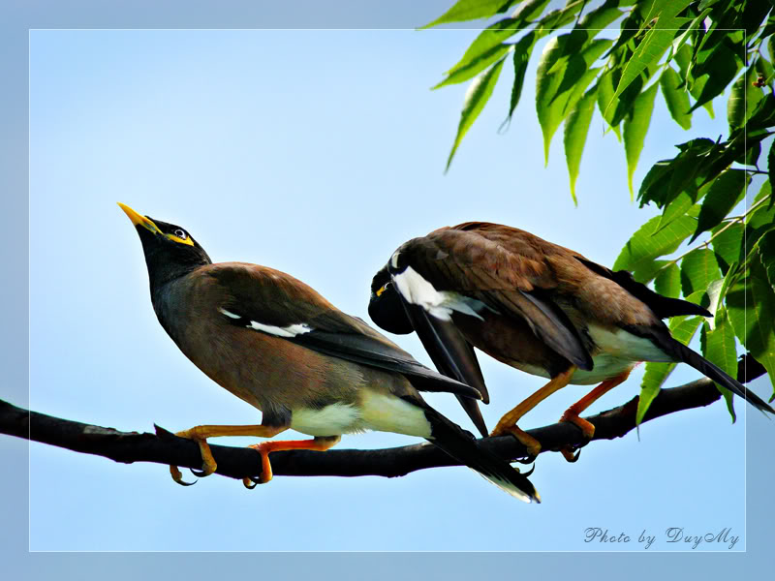
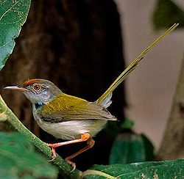
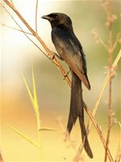
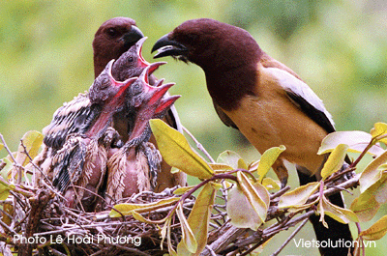
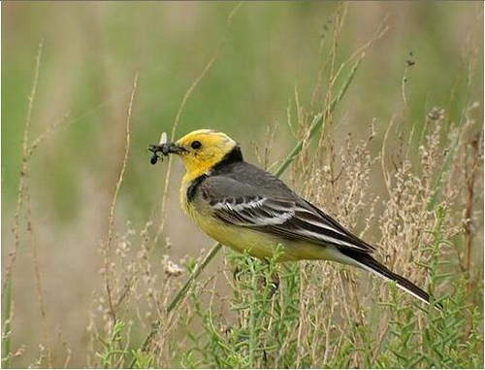
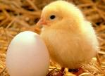
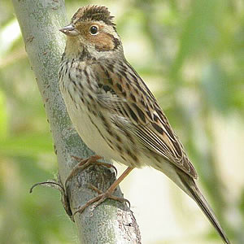
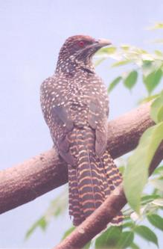
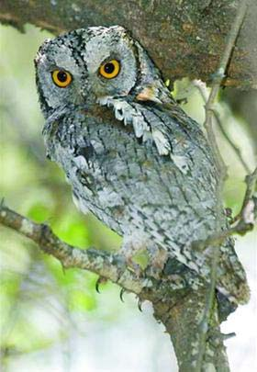
Sáo
Chim sâu
Chim chèo bẻo
Chim khách
Chim chìa vôi
Gà con
Chim sẻ
TU HÚ
Cú mèo

Slide 5
Vè chim
Hay chạy lon xon Tính hay mách lẻo
Là gà mới nở Thím khách trước nhà
Vừa đi vừa nhảy Hay nhặt lân la
Là em sáo xinh Là bà chim sẻ
Hay nói linh tinh Có tình có nghĩa
Là con liếu điếu Là mẹ chim sâu
Hay nghịch hay tếu Giục hè đến mau
Là cậu chìa vôi Là cô tu hú
Hay chao đớp mồi Nhấp nhem buồn ngủ
Là chim chèo bẻo Là bác cú mèo...

Slide 6
Vè chim
Hay chạy ………. Tính hay………...........
Là gà …………… Thím khách trước….
Vừa đi vừa ……... Hay nhặt …………….
Là em………….... Là bà…………………
Hay nói …………. Có tình……………….
Là con liếu ……… Là mẹ chim sâu
Hay nghịch ……... Giục hè……………….
Là cậu ………....... Là cô ………………..
Hay chao………… Nhấp nhem buồn…...
Là chim chèo …… Là bác ......................

Slide 7
Vè chim
Hay chạy ………. Tính hay………...........
Là gà …………… Thím khách………….
Vừa……… ……... Hay nhặt …………….
Là em………….... Là bà…………………
Hay nói …………. Có tình……………….
Là con…... ……… Là mẹ………………..
Hay nghịch ……... Giục hè…………… .
Là cậu ………....... Là cô ………………..
Hay…….………… Nhấp nhem……..…...
Là chim……. …… Là bác ......................

